Slide 1
О порядке формирования и публикаций показателей по статистике инвестиций в основной капитал
Николайчук Лариса Петровна
Заместитель начальника Отдела статистики строительства, инвестиций и жилищно-коммунального хозяйства Пермьстата

Slide 2
01
ОПРЕДЕЛЕНИЕ ИНВЕСТИЦИЙ
И ИНВЕСТИЦИОННОЙ ДЕЯТЕЛЬНОСТИ
02
ФОРМИРОВАНИЕ ИТОГОВ ПО ИНВЕСТИЦИЯМ
В ОСНОВНОЙ КАПИТАЛ
03
РАСЧЕТ ИНДЕКСА ФИЗИЧЕСКОГО ОБЪЕМА ИНВЕСТИЦИЙ В ОСНОВНОЙ КАПИТАЛ
04
СРОКИ ПУБЛИКАЦИИ ПО ИНВЕСТИЦИЯМ В ОСНОВНОЙ КАПИТАЛ
05
СТРУКТУРА ИНВЕСТИЦИЙ В ОСНОВНОЙ КАПИТАЛ
06
ИНВЕСТИЦИИ В ОСНОВНОЙ КАПИТАЛ
ПО ПЕРМСКОМУ КРАЮ ЗА ЯНВАРЬ-СЕНТЯБРЬ 2021Г.
07
РАЗМЕЩЕНИЕ ИНФОРМАЦИИ

Slide 3
РОССТАТ
ПЕМЬСТАТ
Инвестиции в нефинансовые активы включают:
Инвестиции -
Денежные средства, ценные бумаги, иное
имущество, в том числе имущественные права,
Инвестиции в
основной капитал
иные
права,
имеющие
денежную
оценку,
вкладываемые в объекты предпринимательской и
(или) иной деятельности в целях получения прибыли и (или) иного полезного эффекта
Инвестиции в
непроизведенные
нефинансовые активы
Федеральный закон от
25 февраля 1999 года № 39-ФЗ
«Об инвестиционной деятельности
в Российской Федерации, осуществляемой в
форме капитальных вложений»
3

Slide 4
РОССТАТ
ПЕМЬСТАТ
Инвестиции в основной
капитал -
затраты на строительство, реконструкцию (включая
расширение и модернизацию) объектов, которые
приводят к увеличению их первоначальной стоимости и
повышению полезного эффекта использования (далее
строительство), приобретение машин, оборудования,
транспортных
средств,
производственного
и
хозяйственного инвентаря, инвестиции в объекты
интеллектуальной собственности и затраты на
биологические культивируемые ресурсы.
4

Slide 5
РОССТАТ
ПЕМЬСТАТ
Субъекты инвестиционной деятельности
Пользователи
объектов капитальных
вложений
Инвестор
Застройщик
Заказчик
Подрядчик
5

Slide 6
РОССТАТ
ПЕМЬСТАТ
В инвестициях в основной капитал учитываются:
Инвестиции в
Затраты на строительство,
реконструкцию объектов,
приводящие к увеличению
их первоначальной
культивируемые
биологические ресурсы
Инвестиции в
объекты
интеллектуальной
собственности
стоимости
Затраты на приобретение
поступивших по импорту
основных средств
Затраты, осуществленные за
счет денежных средств
граждан и юридических лиц,
привлеченных
организациями-
застройщиками для долевого
строительства
Приобретение машин,
оборудования,
транспортных средств,
производственного и
хозяйственного инвентаря
6

Slide 7
РОССТАТ
ПЕМЬСТАТ
В инвестициях в основной капитал НЕ учитываются:
Затраты на приобретение
квартир в объектах жилого
фонда, зачисляемых на
баланс организации и
учитываемых на счетах
учета основных средств,
машин, оборудования,
транспортных средств,
производственного и
хозяйственного инвентаря,
числившихся ранее на
балансе других
Затраты на приобретение
объектов
незавершенного
строительства;
Затраты на приобретение
юридическими лицами в
собственность земельных
участков, объектов
природопользования;
контрактов, договоров
аренды, лицензий, деловой
репутации и деловых
связей.
юридических и физических
лиц;
7

Slide 8
РОССТАТ
ПЕМЬСТАТ
Формирование годовых итогов по инвестициям
в основной капитал
Формы №№:
- П-2 (инвест);
- ПМ;
- МП (микро);
- МП-сп
- 1-предприниматель;
- ДАФЛ.
Данные прямого
статистического
наблюдения
Крупные и средние организации (сплошное обследование)
Малые и микро предприятия (выборочное обследование)
Малые и микро предприятия (сплошное обследование)
Лизингодатели
(сплошное обследование)
- Затраты населения на
Расчетные
данные
строительство;
- Изменение стоимости проданных
вновь построенных активов;
- Другие затраты, не наблюдаемые
прямыми статистическими методами.
в соответствии с официальной статистической методологией определения инвестиций в основной капитал на региональном уровне, утвержденной приказом Росстата от 18.09.2014 № 569
8

Slide 9
РОССТАТ
ПЕМЬСТАТ
Формирование квартальных итогов по инвестициям
в основной капитал
Данные прямого
статистического
наблюдения
- Данные формы №П-2
Крупные и средние организации,
ежеквартально
(сплошное обследование)
- Малые предприятия;
Коэффициент
досчета
- Микропредприятия;
- Индивидуальные предприниматели;
- Финансовый лизинг;
в соответствии с официальной статистической методологией определения инвестиций в основной капитал на региональном уровне, утвержденной приказом Росстата от 18.09.2014 № 569
- Затраты населения на строительство;
- Прирост инвестиций в основной капитал по
проданным вновь построенным жилым
домам и нежилым зданиям;
- Другие затраты, не наблюдаемые прямыми
статистическими методами
9
Notes:
в соответствии с официальной статистической методологией определения инвестиций в основной капитал на региональном уровне, утвержденной приказом Росстата от 18.09.2014 № 569 Принимается гипотеза о
сохранении годовой структуры

Slide 10
РОССТАТ
ПЕМЬСТАТ
Расчет индекса физического объема
инвестиций в основной капитал
Индекс физического объема инвестиций в основной капитал –
относительный показатель, характеризующий изменение объема капитальных вложений в текущем периоде по сравнению с базовым
В качестве сопоставимых цен принимаются среднегодовые цены предыдущего года
Информационной базой для расчетов являются:
форма федерального статистического наблюдения № П-2 «Сведения об инвестициях в нефинансовые активы»,
форма федерального статистического наблюдения № П-2 (инвест) «Сведения об инвестиционной деятельности»,
данные статистики цен.
.
10

Slide 11
ПЕРМЬСТАТ
Индекс физического объема инвестиций
в основной капитал
Iфо = Vnp0 / V(n-1)p0 × 100
где: Iфо – индекс физического объема инвестиций в основной капитал,
Vnp0 – объем инвестиций в основной капитал за отчетный период в среднегодовых ценах предыдущего года,
V(n-1)p0 – объем инвестиций в основной капитал за соответствующий период прошлого года в среднегодовых ценах,
n – отчетный период,
n-1 – соответствующий период прошлого года.

Slide 12
ПЕРМЬСТАТ
Динамика индекса физического объема инвестиций в основной капитал по Пермскому краю
по полному кругу хозяйствующих субъектов ¹⁾ (в процентах)
___________________________________________________
¹⁾ За 2020 год оперативные данные.

Slide 13
РОССТАТ
ПЕМЬСТАТ
Сроки публикации по инвестициям в основной капитал
Сроки публикации официальной статистической информации регламентируются Федеральным планом статистических работ, который утверждается распоряжением Правительства Российской Федерации (от 6 мая 2008 г. № 671-р ред. от 26.11.2021) и публикуется в открытом доступе на официальном сайте Росстата http://rosstat.gov.ru в разделе «О Росстате/Деятельность/программы, планы/Планы».
Федеральный план статистических работ содержит:
перечни субъектов официального статистического учета (министерства и ведомства) и выполняемых ими работ по формированию официальной статистической информации;
наименование официальной статистической информации;
уровень агрегирования официальной статистической информации, группировку информации согласно классификационным признакам;
периодичность выполнения работ;
срок предоставления (распространения) официальной статистической информации пользователям
13

Slide 14
РОССТАТ
ПЕМЬСТАТ
Сроки публикации по инвестициям в основной капитал
ФЕДЕРАЛЬНЫЙ ПЛАН СТАТИСТИЧЕСКИХ РАБОТ
I. Работы по формированию официальной
статистической информации, выполняемые субъектами
официального статистического учета
Наименование официальной статистической информации |  | Уровень агрегирования официальной статистической информации, группировка информации согласно классификационным признакам | Периодичность выполнения работ | Срок предоставления (распространения) официальной статистической информации пользователям
1. Росстат
1.1. Стратегические направления деятельности Росстата
1.28.3. | Инвестиции в нефинансовые активы | по Российской Федерации, субъектам Российской Федерации, федеральным округам | Инвестиции в нефинансовые активы | на 19 - 23-й рабочий день после месяца, следующего за отчетным периодом, за январь - декабрь - 1-я декада марта года, следующего за отчетным периодом
 | инвестиции в основной капитал | по Российской Федерации, субъектам Российской Федерации, федеральным округам, видам экономической деятельности | ежеквартально | на 19 - 23-й рабочий день после месяца, следующего за отчетным периодом, за январь - декабрь - 1-я декада марта года, следующего за отчетным периодом
1.28.7. | Инвестиции в основной капитал по полному кругу организаций с учетом экономики, не наблюдаемой прямыми статистическими методами | по Российской Федерации, субъектам Российской Федерации, федеральным округам, формам собственности | ежегодно | 3-я декада декабря года, следующего за отчетным
 |  | по Российской Федерации, видам экономической деятельности | ежегодно | 15 февраля второго года, следующего за отчетным
14

Slide 15
РОССТАТ
ПЕМЬСТАТ
Структура инвестиций в основной капитал
По видам
основных
фондов
По источникам
финансирования
Инвестиции
в основной
капитал
По направлениям
воспроизводства
основных
По видам
экономической
деятельности
фондов
15

Slide 16
РОССТАТ
ПЕМЬСТАТ
Видовая структура инвестиций в основной капитал
по Пермскому краю по полному кругу хозяйствующих субъектов
(в процентах к итогу)
5,4%
11,5%
Прочие
Жилые здания и
помещения
1,5%
29,6%
Объекты
интеллектуальной
собственности
Здания (кроме жилых)
и сооружения
32,1%
Машины и
оборудование, включая хозинвентарь и другие объекты
16

Slide 17
РОССТАТ
ПЕМЬСТАТ
Структура инвестиций в основной капитал по направлениям воспроизводства основных фондов по Пермскому краю¹⁾ (в процентах к итогу)
Строительство
Приобретение основных средств
Реконструкция (включая расширение и модернизацию)
___________________
¹⁾ Без субъектов малого предпринимательства и объема инвестиций, не наблюдаемых прямыми статистическими методами
17

Slide 18
РОССТАТ
ПЕМЬСТАТ
Структура инвестиций в основной капитал по видам
экономической деятельности
Инвестиции в основной капитал
распределяются по видам
экономической деятельности в
соответствии с Общероссийским
классификатором видов
экономической деятельности
(ОКВЭД2), исходя из той сферы
экономической деятельности, в
рамках которой будут
Код
ОКВЭД2
Примеры
Наименование вида деятельности
Строительство цеха
по производству
кирпича
Производство кирпича, черепицы и прочих
строительных изделий из обожженной
глины
23.32
68.32.1
85.14
Строительство жилых
домов
Управление эксплуатацией жилого фонда
за вознаграждение или на договорной
основе
Строительство
общеобразовательных
школ
функционировать создаваемые
или приобретаемые основные
фонды
Образование среднее общее
18

Slide 19
РОССТАТ
ПЕМЬСТАТ
Структура инвестиций в основной капитал по видам экономической деятельности по Пермскому краю¹⁾
(в процентах к итогу)
Обрабатывающие производства
Добыча полезных ископаемых
Транспортировка
и хранение
Обеспечение электрической энергией, газом и паром; кондиционирование воздуха
Строительство
Деятельность по операциям
с недвижимым имуществом
Прочие
___________________
¹⁾ Без субъектов малого предпринимательства и объема инвестиций, не наблюдаемых прямыми статистическими методами
19

Slide 20
РОССТАТ
ПЕМЬСТАТ
Структура инвестиций в основной капитал по источникам
финансирования по Пермскому краю¹⁾ (в процентах к итогу)
Привлеченные
31%
Кредиты
банков
Прочие
3,7%
11,7%
Заемные
средства,
других
Средства,
привлеченные
для долевого
строительства
организаций
4,9%
1,3%
Бюджетные средства
9,1%
Собственные
69%
___________________
¹⁾ Без субъектов малого предпринимательства и объема инвестиций, не наблюдаемых прямыми статистическими методами
20

Slide 21
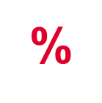
РОССТАТ
ПЕМЬСТАТ
Инвестиции в основной капитал по Пермскому краю
по полному кругу хозяйствующих субъектов ¹⁾ (млн рублей)
Инвестиции в основной капитал по Пермскому краю
Показатели инвестиционной деятельности
за январь – сентябрь 2021 года
185797,3
млн рублей
Освоено инвестиций
101,1
К уровню января-сентября
2020 года
(в сопоставимых ценах)
_________________________________________
¹⁾ За 2020 год - вторая оценка в соответствии с Регламентом оценки, корректировки и публикации данных статистического наблюдения за строительством и инвестициями в основной капитал, утвержденным приказом Росстата от 26.09.2016 № 544.

Slide 22
ПЕРМЬСТАТ
Инвестиции в основной капитал по муниципальным образованиям Пермского края
за январь-сентябрь 2021 года¹⁾ (тыс рублей)
Всего | 145154169
Городские округа
город Пермь | 73810856
город Березники | 22058086
Верещагинский | 261103
Горнозаводский | 518347
Гремячинский | 27887
город Губаха | 14640492
Добрянский | 3114242
Ильинский | 53876
город Кизел | 31068
Красновишерский | 70646
Краснокамский | 11517261
город Кудымкар | 171652
город Кунгур | 408384
Лысьвенский | 787155
Нытвенский | 858298
Октябрьский | 106429
Осинский | 223544
Оханский | 66857
Очерский | 144393
Соликамский | 5458254
Суксунский | 265577
Чайковский | 2364001
Чердынский | 31048
Чернушинский | 403387
Чусовской | 2310407
Муниципальные округа
Александровский | 293390
Бардымский | 102884
Березовский | 537184
Гайнский | 5147
Еловский | 40458
Карагайский | 309342
Кишертский | 129210
Косинский | 2407
Кочевский | 44281
Куединский | 270514
Кудымкарский | 126666
Ординский | 107336
Сивинский | 245784
Уинский | 41505
Частинский | 46351
Юрлинский | 9475
Юсьвинский | 271640
Муниципальные районы
Большесосновский | 136778
Кунгурский | 139599
Пермский | 2582255
___________________
¹⁾ Без субъектов малого предпринимательства и объема инвестиций, не наблюдаемых прямыми статистическими методами

Slide 23
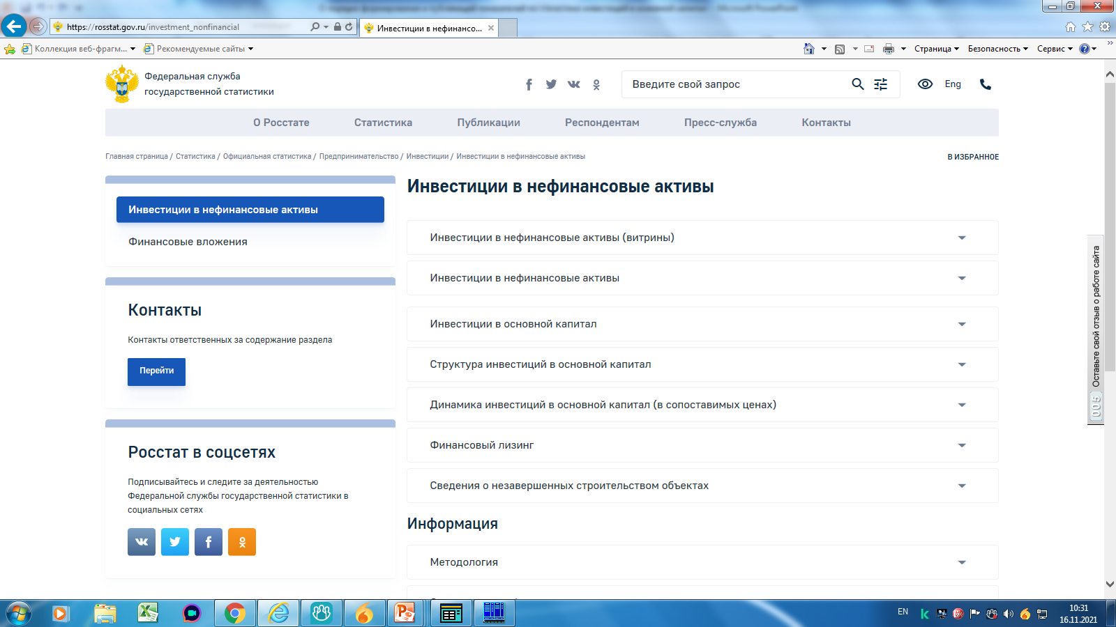
Размещение информации

Slide 24
СПАСИБО ЗА ВНИМАНИЕ!
+7(342) 236-43-43 доб.188#
P59_kaps@gks.ru

